Slide 1
Deep Deterministic Uncertainty:A Simple Baseline
师清
22210240262

Slide 2
大纲
Introduction
Background
Method
Experiments

Slide 3
Introduction
《Deep Deterministic Uncertainty: A Simple Baseline》 CVPR2023
寻找简单有效的单一确定神经网络的Uncertainty建模方式：因为基于Ensemble，BNN的Uncertainty建模方法计算代价太高

Slide 4
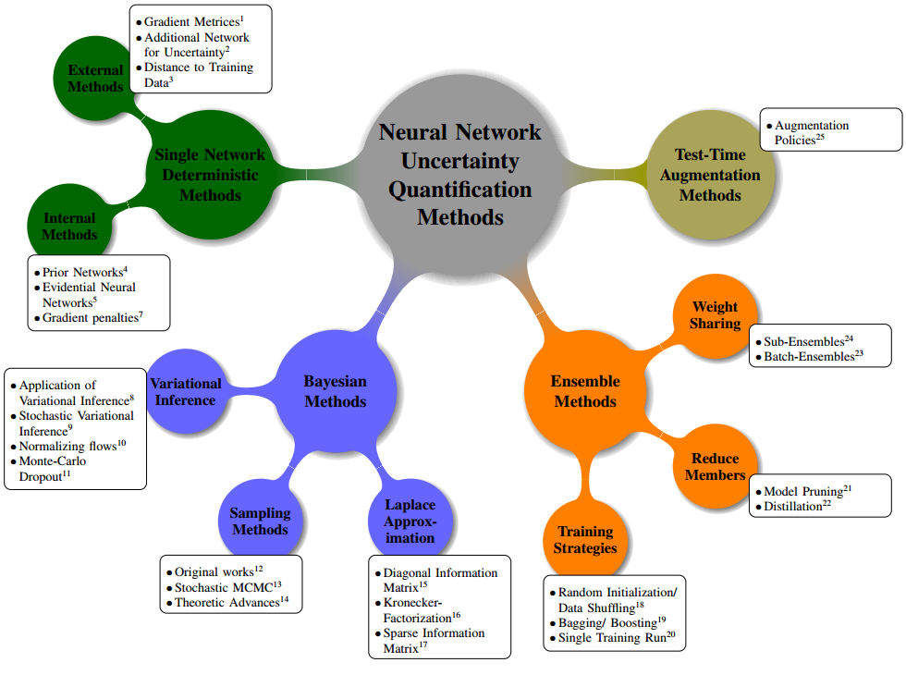
Introduction

Slide 5

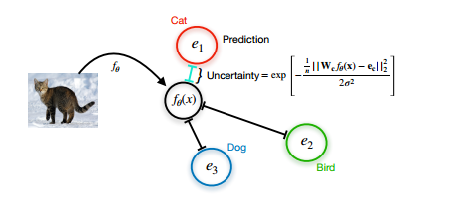

Introduction
DUQ
《Uncertainty Estimation Using a Single Deep Deterministic Neural Network》 ICLR2020
指数滑动平均的方式更新K个class centroids，使用Radial Basis Function(RBF) kernel计算属于哪个类别
作者使用two-sided gradient penalty来保证特征提取网络满足Bi-Lipshcitz性质
RBF kernel
two-sided gradient penalty
Bi-Lipschitz

Slide 6

Introduction
SNGP: Spectral-normalized Neural Gaussian Processes
Simple and Principled Uncertainty Estimation with Deterministic Deep Learning via Distance Awareness (NeurIPS 2020)
作者认为一个DNN包括hidden mapping h和output layer g，于是在论文中利用Spectral Normalization让h满足Bi-Lipshcitz条件，利用 Gaussian Process来实现g
Spectral Normalization:《Spectral Normalization For Generative Adverserial Networks》ICLR2018
在训练阶段，首先计算每一层权重矩阵的谱范数(即最大奇异值)，然后归一化权重矩阵
core architecture h
prediction head g

Slide 7
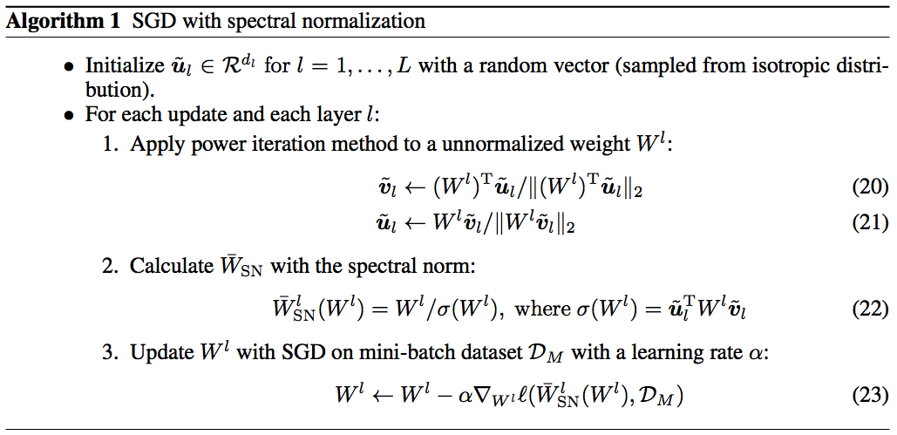

Introduction
SNGP: Spectral-normalized Neural Gaussian Processes
Simple and Principled Uncertainty Estimation with Deterministic Deep Learning via Distance Awareness (NeurIPS 2020)
作者认为一个DNN包括hidden mapping h和output layer g，于是在论文中利用Spectral Normalization让h满足Bi-Lipshcitz条件，利用 Laplace-approximated Neural Gaussian Process来实现g
Spectral Normalization:《Spectral Normalization For Generative Adverserial Networks》ICLR2018
在训练阶段，首先计算每一层权重矩阵的谱范数(即最大奇异值)，然后归一化权重矩阵
Spectral Normalization

Slide 8
Introduction
DDU: Deep Deterministic Uncertainty
Feature-Space Regularization
特征空间的概率密度可以作为建模模型不确定性的方法，关键是，特征空间需要是well-regularized
论文在残差网络结构上加上Spectral Normalization，获得well-regularized特征空间
通过使用对比学习(contrastive learning)的方法，得到well-regularized特征空间，但是需要在大数据集上训练
Density Estimator: 论文使用GDA作为密度估计器，原因是简单有效，而没有使用复杂的密度估计器，比如Normalizing flows

Slide 9

Background
Epistemic Uncertainty：对于未见过的数据表现较高，随着加入到训练集重新训练后会降低
Aleatoric Uncertainty：对于带噪声或者模糊的数据表现较高
Bayesian Models ， Deep Ensembles，Deterministic Models
基于Feature-Space Distences，Feature-Space Density
特征崩塌(Feature Collapse)问题
保证特征提取网络的Smoothness & Sensitivity 可以防止特征崩塌
Bi-Lipschitz 条件：1. Gradient penalty 2. 残差连接+Spectral Normalization

Slide 10
Method
Method:Deep Deterministic Uncertainty
特征提取网络的Sensitivity & Smoothness： 残差连接+Spectral Normalisation
分解 Epistemic & Aleatoric Uncertainty：使用GDA对网络最后一层的高维向量建立密度估计器，然后用概率密度表示epistemic uncertainty，使用softmax概率的熵表示aleatoric uncertainty
low softmax entropy---->unambiguous
high density---->low epistemic uncertainty(ID)
high softmax entropy---->ambiguous
low density---->high epistemic uncertainty(OOD)

Slide 11
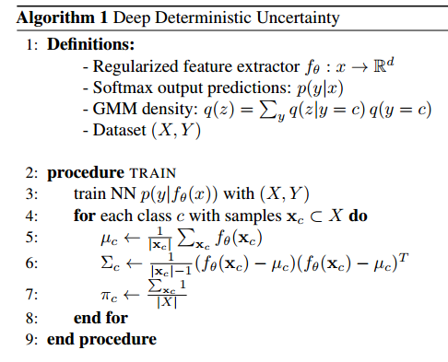
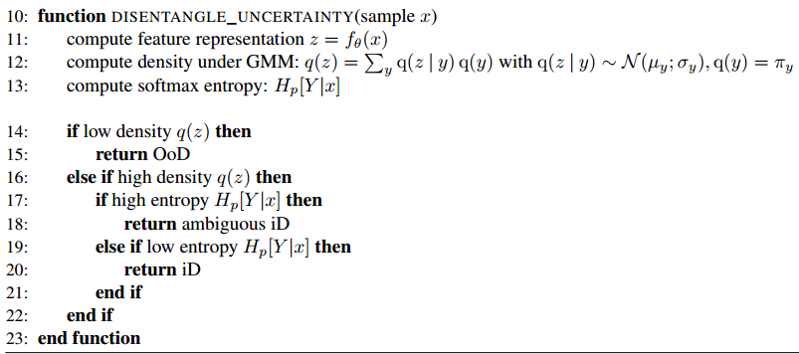
Method
Method:Deep Deterministic Uncertainty

Slide 12
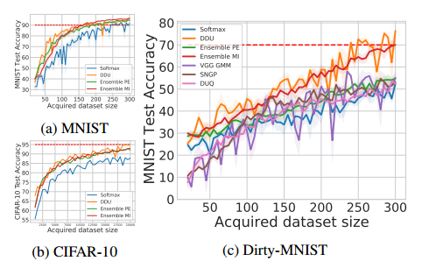
Experiments
Active Learning：对于未标注的样本池，epistemic uncertainty越高，表示最能提供信息的样本，标注加入训练集重新训练

Slide 13
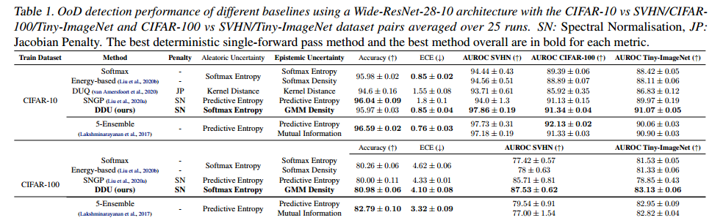
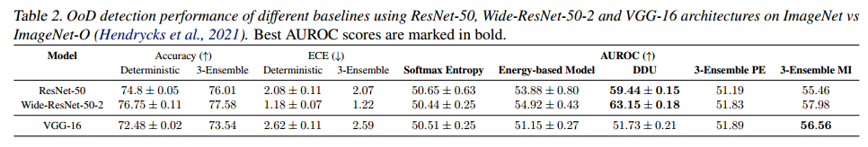
Experiments
OoD Detection：OOD样本具有更高的epistemic uncertainty
运行代码结果(AUROC):
cifar10 vs svhn: 98.35
cifar10 vs cifar100: 91.92
cifar10 vs tiny-imagenet: 91.68

Slide 14
网络结构，训练方式与不确定性

Slide 15
研究内容
《Training, Architecture, and Prior for Deterministic Uncertainty Methods》 ICLR2023
论文通过大量的实验探究网络训练方式，模型架构，先验的选择对于DUM(Deterministic Uncertainty Methods)的影响
作者认为，DUM方法一般都包括core architecture 和 uncertainty head两个部分
作者选取NatPN(2022)和DUE(2021)两种不确定性建模方法做实验
NatPN用概率密度估计建模uncertainty预测
DUE使用高斯过程建模uncertainty预测
core architecture
prediction head

Slide 16
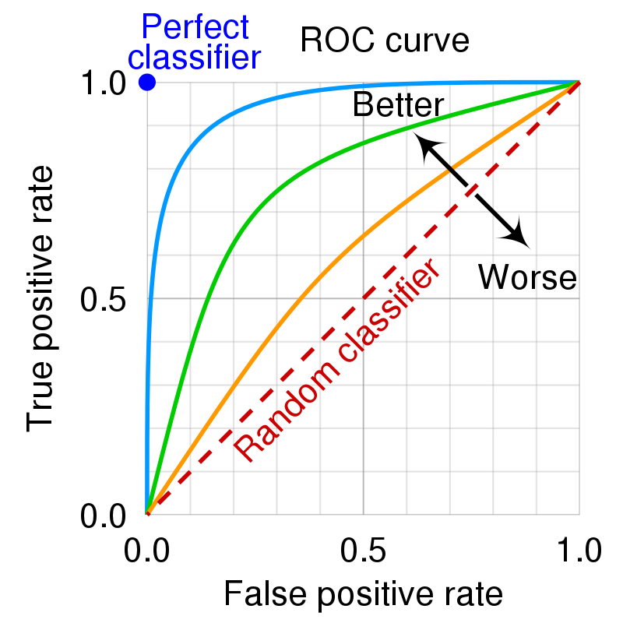


研究内容
论文中用到的Metrics
Accuracy:分类任务的准确率
Calibration: Brier Score，评估模型的校准能力
OOD Generalization:评估在distribution shifted OOD dataset的accuracy以及calibration
OOD Detection: 把OOD检测视为二分类任务，将Uncertainty作为区分ID和OOD的标准，计算AUROC
Brier Score:
$$f_{ti}表示对样本t预测为类别i的概率$$
$$o_{ti}表示对样本t，如果真实类别为i，则取1，否则取0$$

Slide 17
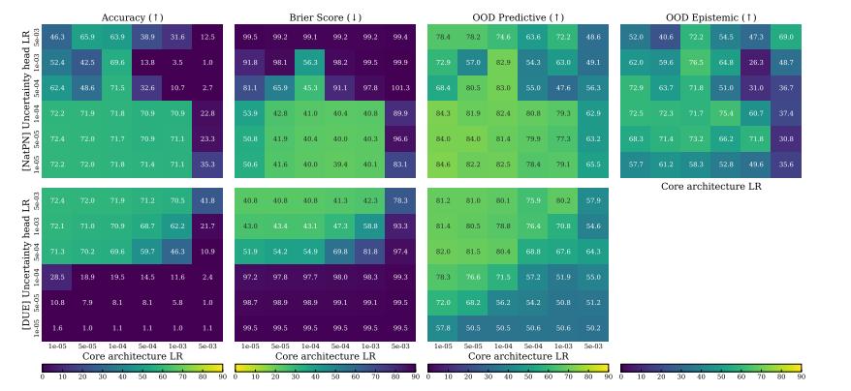
Experiments
Training
Decoupling learning rates

Slide 18
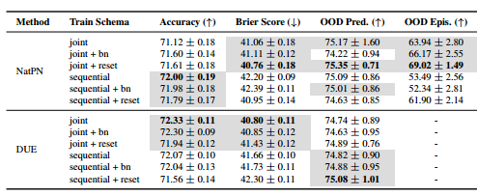
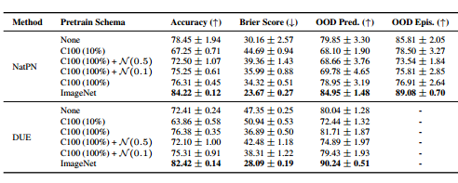
Experiments
Training
Training schemes: joint training vs sequential training
Pretraining schemes: 在更大更好的数据集上预训练

Slide 19
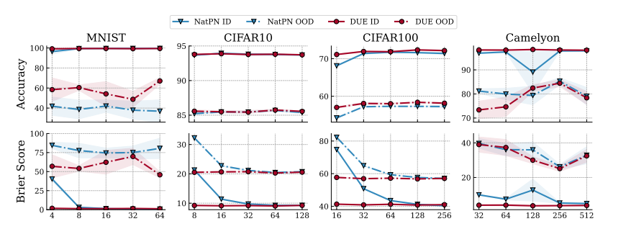
Experiments
Architectures
Latent dimension: 更高的维度，信息更丰富

Slide 20
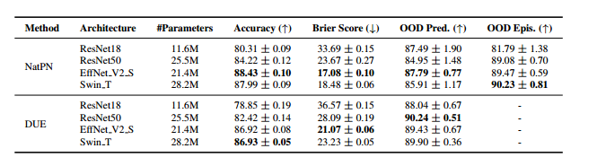
Experiments
Architectures
Architecture type and size: 模型容量越大，效果越好

Slide 21
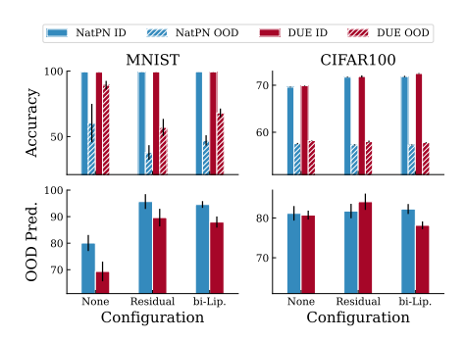
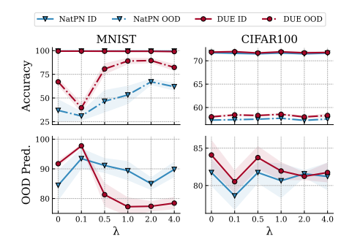
Experiments
Architectures
Regularization constraints to avoid Feature collapse
Bi-lipschitz约束
重建约束

Slide 22
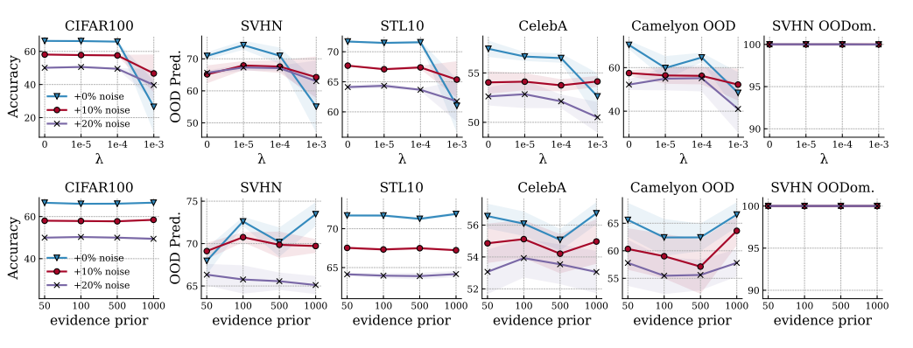
Experiments
Piror
NatPN: 先验不影响模型表现

Slide 23
Conclusion
Conclusion
解耦core architecture 和uncertainty head，用不同的学习率训练，可以提升不确定性算法的表现
在更大更好的数据集上预训练提升模型效果
表达能力更强的core architecture可以提升不确定性算法的表现
bi-lipschitz可以避免feature collapse，但是重建损失没有效果
先验的选择影响不大

Slide 24
总结

Slide 25
研究内容
偏向神经网络结构与训练方式的研究，固定uncertainty建模方法，基于GDA的uncertainty的估计
固定神经网络结构，研究基于提高特征网络的表示能力
对抗训练，预训练，自监督预训练(对比学习，MAE)，多模态表示(CLIP)
uncertainty
feature extractor
prediction
probs
Distance awareness
(避免feature collapse)
Information representation
(对比学习，重建损失)
Discriminative
(基于距离的)
Generative
(gmm估计概率密度)

Slide 26
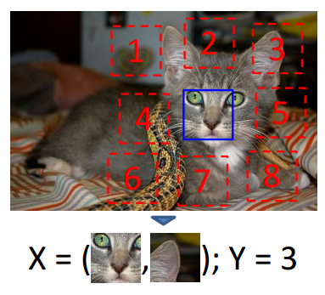
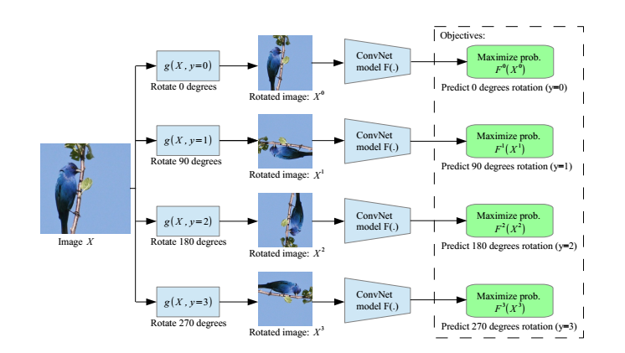
研究内容
自监督训练提高模型的表示能力
基于 image-only pretext task ( 代理任务 ): Relative Location(2015), Rotation Prediction(2018)

Slide 27
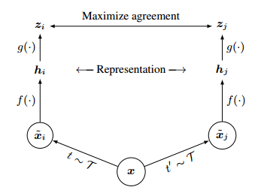

研究内容
自监督训练提高模型的表示能力
基于 contrastive learning ( 对比学习 ): MoCo, SimCLR(2020)

Slide 28
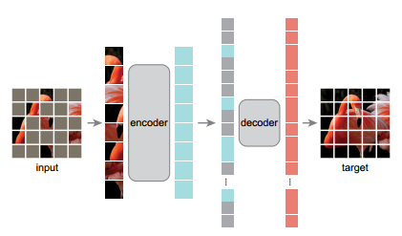
研究内容
自监督训练提高模型的表示能力
基于 mask image modeling ( 掩码图像模型 ):MAE(2021)

Slide 29
实验内容

Slide 30



研究内容
基于高维特征概率密度建模的不确定性估计
uncertainty
feature extractor
prediction
probs
对每一个类别建模一个多元高斯分布，然后使用logp(x)度量模型不确定性

Slide 31
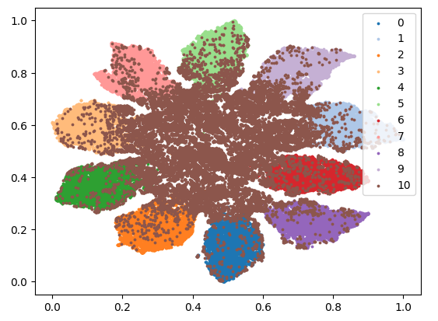

研究内容
基于高维特征概率密度建模的不确定性估计
uncertainty
feature extractor
prediction
probs
Feature Collapse: feature extractor map features of OOD samples to ID regions
Smoothness & Sensitivity

Slide 32
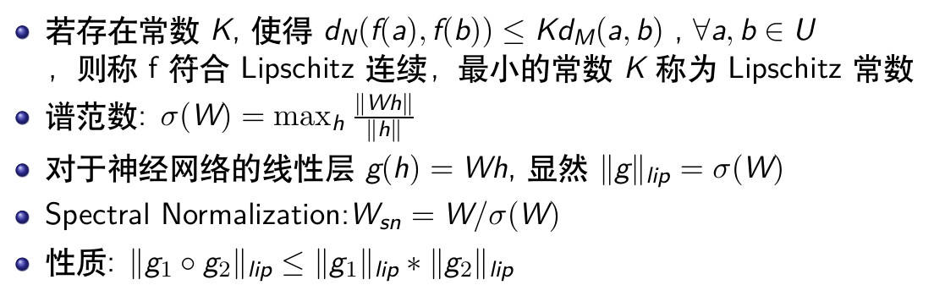
研究内容
基于高维特征概率密度建模的不确定性估计
uncertainty
feature extractor
prediction
probs
Power Iteration Method
计算谱范数

Slide 33
研究内容
加入对比loss

Slide 34
研究内容
加入input purturbation

Slide 35


